Slide 1


TheBridge Social Network Monitoring

Slide 2

Twitter
Tweets
Base de datos
T
Tweets de menciones de TheBridge en lo que va de 2022 son recopilados para ser analizados posteriormente.
B
Los datos son almacenados en una base de datos SQL para ser manejados con mayor facilidad y de manera organizada.
Modelo ML
Despliegue
M
Probamos un modelo de NLP para realizar “Sentiment analysis” a partir del texto de tweets.
D
Desplegamos una API en un servidor externo que permita hacer predicciones.

Slide 3
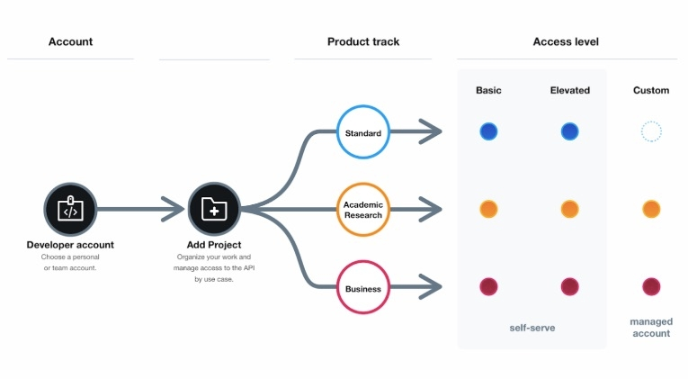
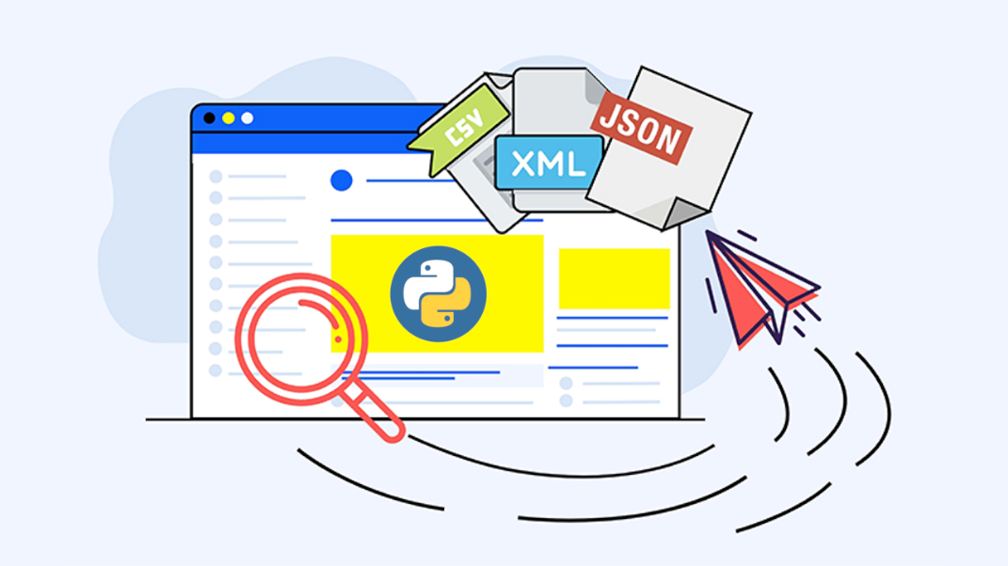
Tweets
Webscrapping
API de Twitter

Slide 4
SQL
Twitter TBDB
STR_DATA
INT_DATA
Date
User
Tweet
Likes
Retweets
Replies

Slide 5
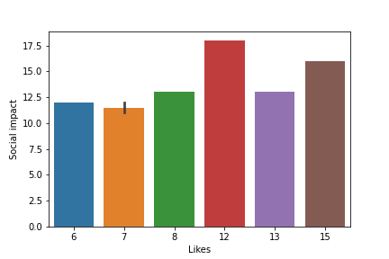
Modelo
Análisis
Impacto social
MujeresaSeguir 7
Bertinha84 5
FUniversia 3
IndraCompany 3

Slide 6
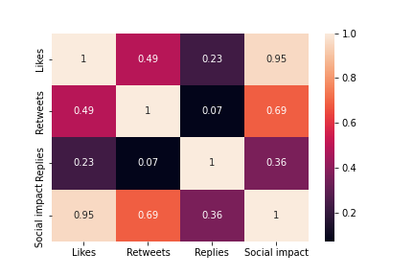
Modelo
Métricas

Slide 7

Modelo
NLP
Tweet 1: 'De los 21, hay 7 desarrolladoras de Adalab_Digital, 4 de 4GeeksAcademyES, 2 de CodenotchMAD, 1 de socratech_ , 1 de TheBridge_Tech, 1 de @ITAcademy, 1 de nebulova_es y de FP-DAW y autodidactas.'
Tweet 2: 'en breve empezamos la charla sobre rv y psicología todo ready @thebridge_tech https tco lwfvkhcgz'
Tweet 3: 'día para agradecer a @thebridge_tech y @glovo_es la oportunidad que han dado a estos dos cracks para formarse con @codeorg en programación por bloques en un curso de horas de duración\nbravo 🙌 \n🔝🦸🏻\u200d♂️🦸🏻\u200d♀️🏭🇪🇸 https tco ztcrrohqtc'
[0]
[1]
[1]

Slide 8

Despliegue
Postman

Slide 9


Despliegue
Pythonanywhere
Amazon Web Services

Slide 10
Gracias!
10

